Slide 1


TRƯỜNG TIỂU HỌC ÁI MỘ A
Bài giảng điện tử Tiếng Việt lớp 1
Tên bài: tr - ch

Slide 2


Ôn bài cũ

Slide 3
lÎ tÎ
thÞ x·
tha hå
tæ cß

Slide 4
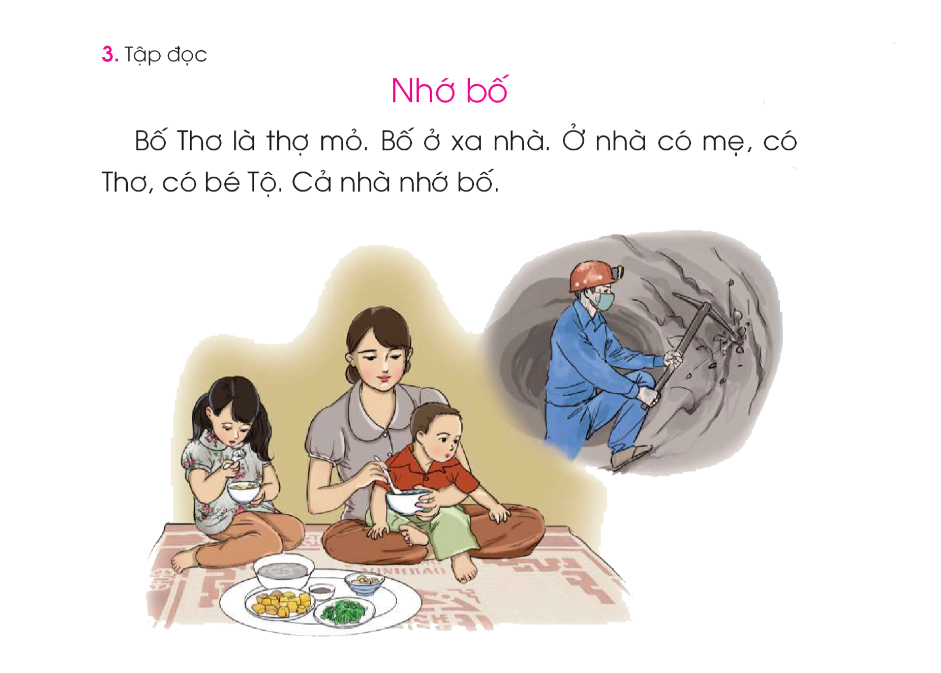

Slide 5
Bài mới

Slide 6
Bài 29:
tr
ch

Slide 7

1. Lµm quen
tr
tre
tre
tre
Tr
tr
tr

Slide 8
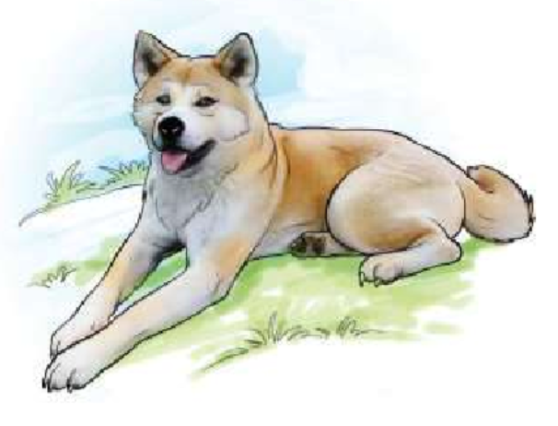
1. Làm quen
ch
chã
chã
chã
Ch
ch
ch

Slide 9
tr
ch
tre
chã

Slide 10
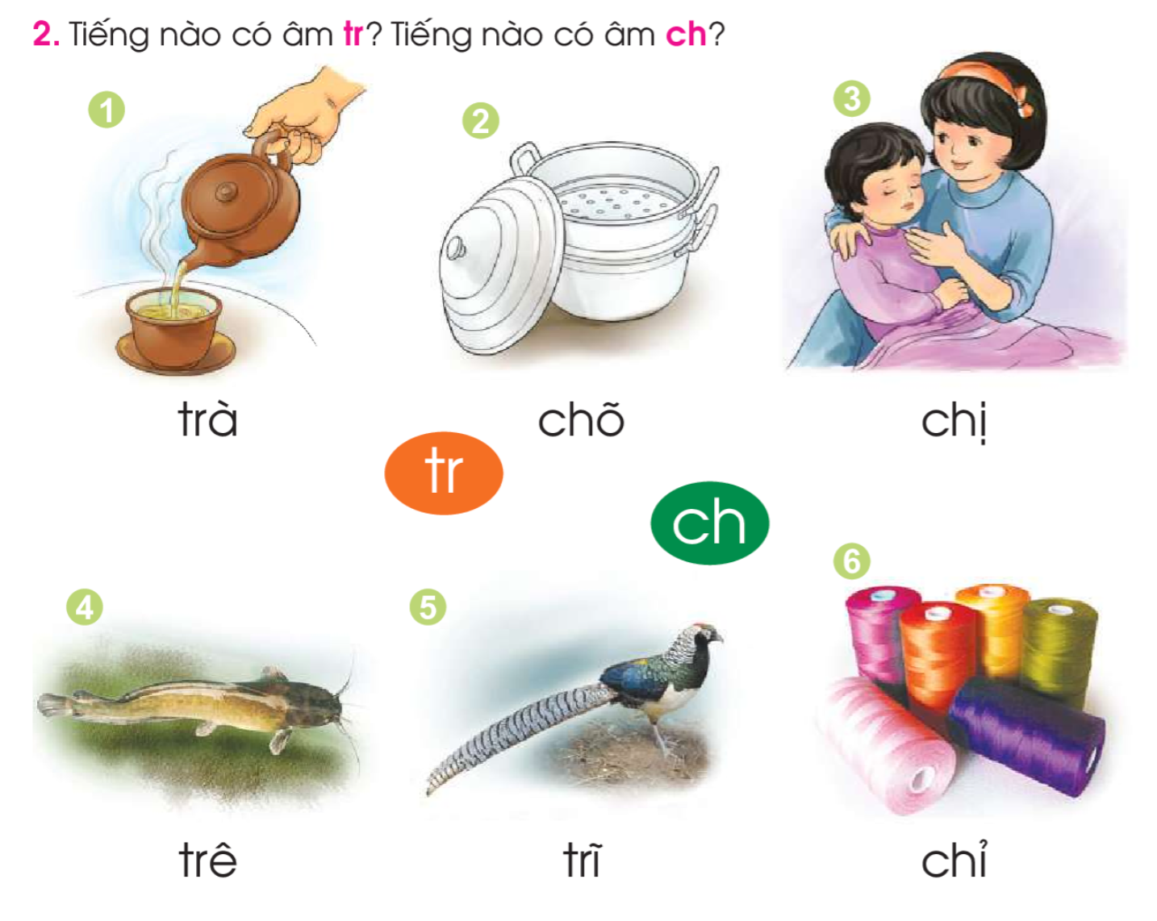

Slide 11
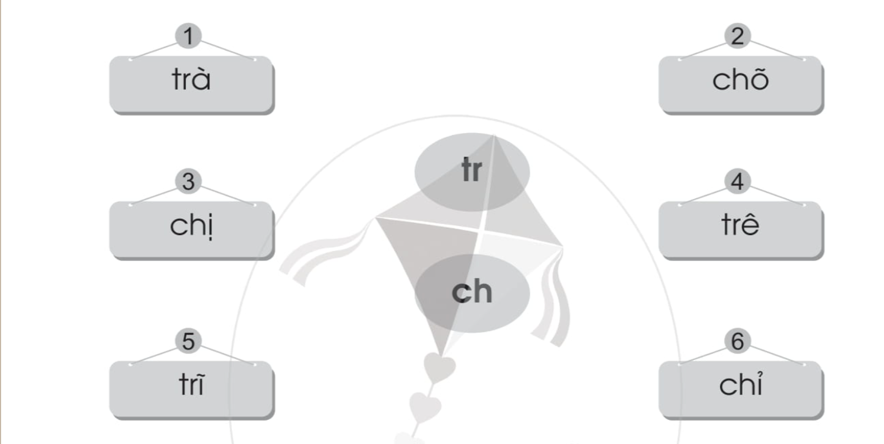
2. Nối tr với tiếng có âm tr
Nối ch với tiếng có âm ch.
Notes:
Sau khi xuất hiện hiệu ứng chú thích tranh, giáo viên nhấn vào từng tiếng để học sinh đọc to tiếng có âm g và tiếng có âm h. Muốn đọc lại tiếng nào nhấn vào tiếng đó

Slide 12

Nghỉ giữa giờ

Slide 13
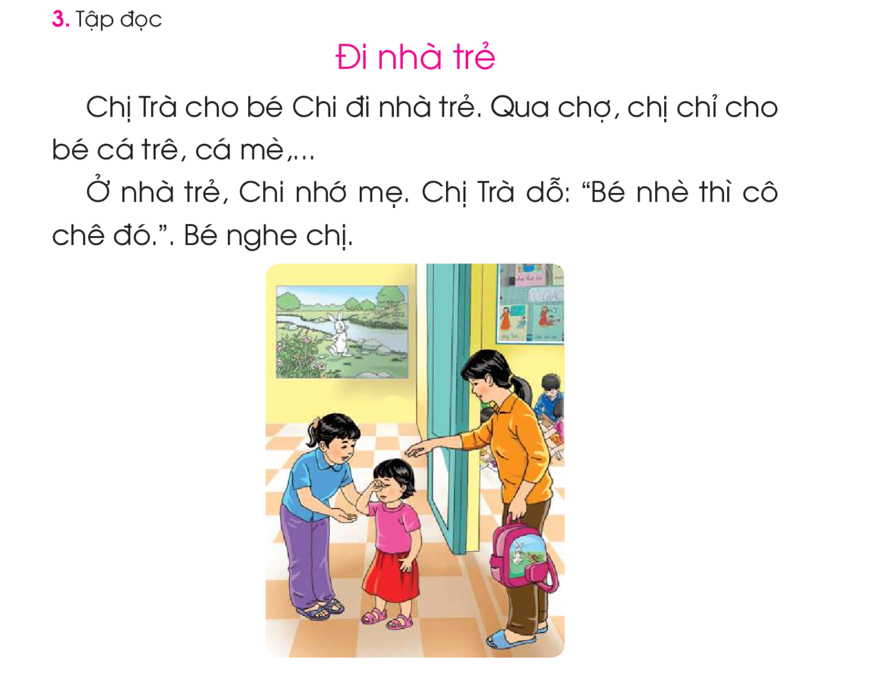

Slide 14
2
1
4
5
3
6

Slide 15
2
1
4
5
3
6

Slide 17
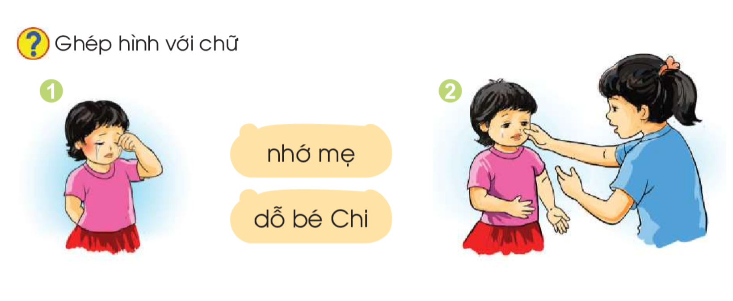
?
Nối hình với chữ:
Notes:
Sau khi xuất hiện hiệu ứng chú thích tranh, giáo viên nhấn vào từng tiếng để học sinh đọc to tiếng có âm g và tiếng có âm h. Muốn đọc lại tiếng nào nhấn vào tiếng đó

Slide 18
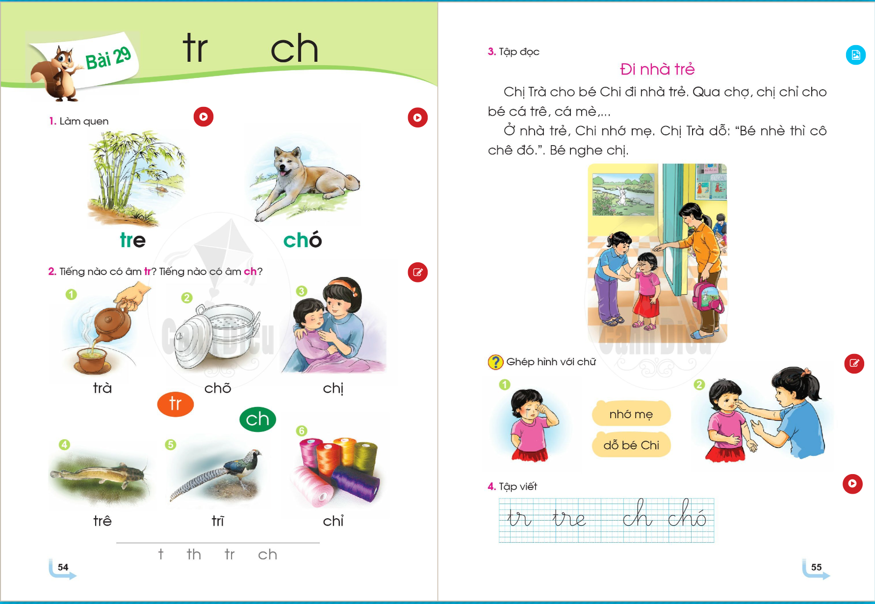

Slide 19
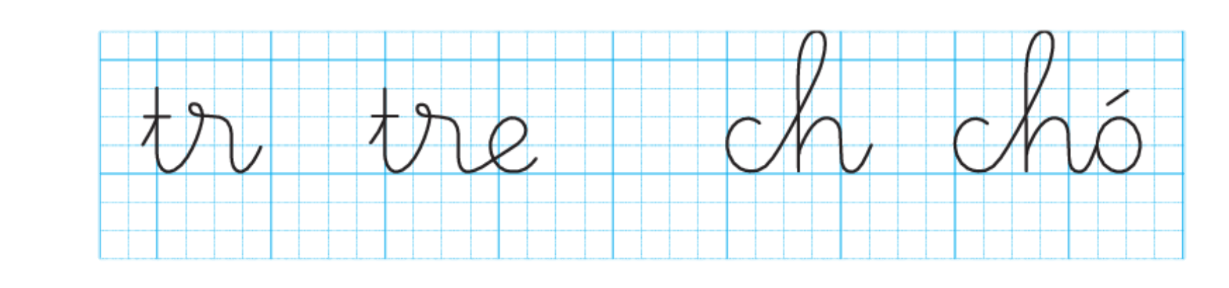
4. Tập viết
Giáo viên đọc cho học sinh viết bảng con

Slide 20


Slide 21
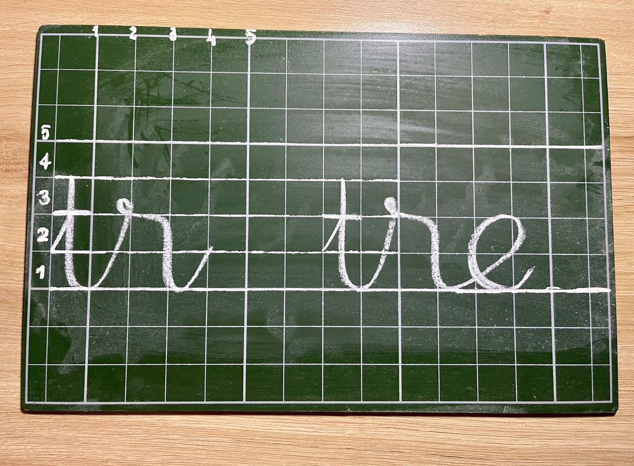

Slide 22
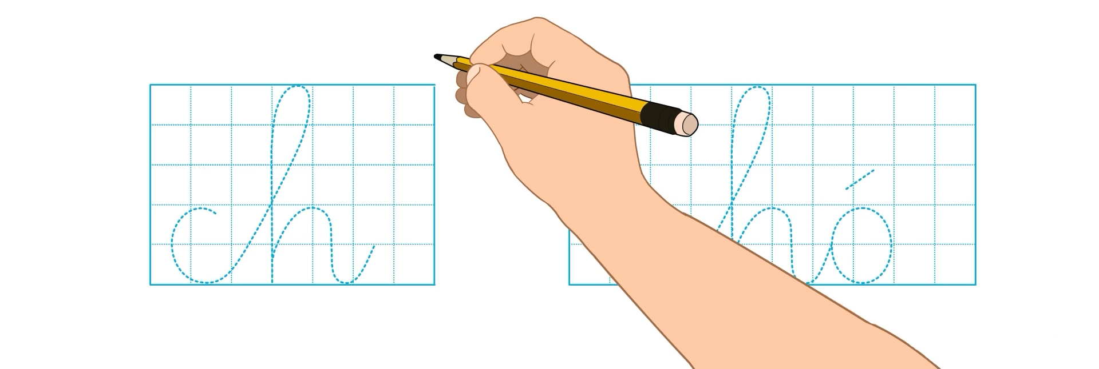

Slide 23
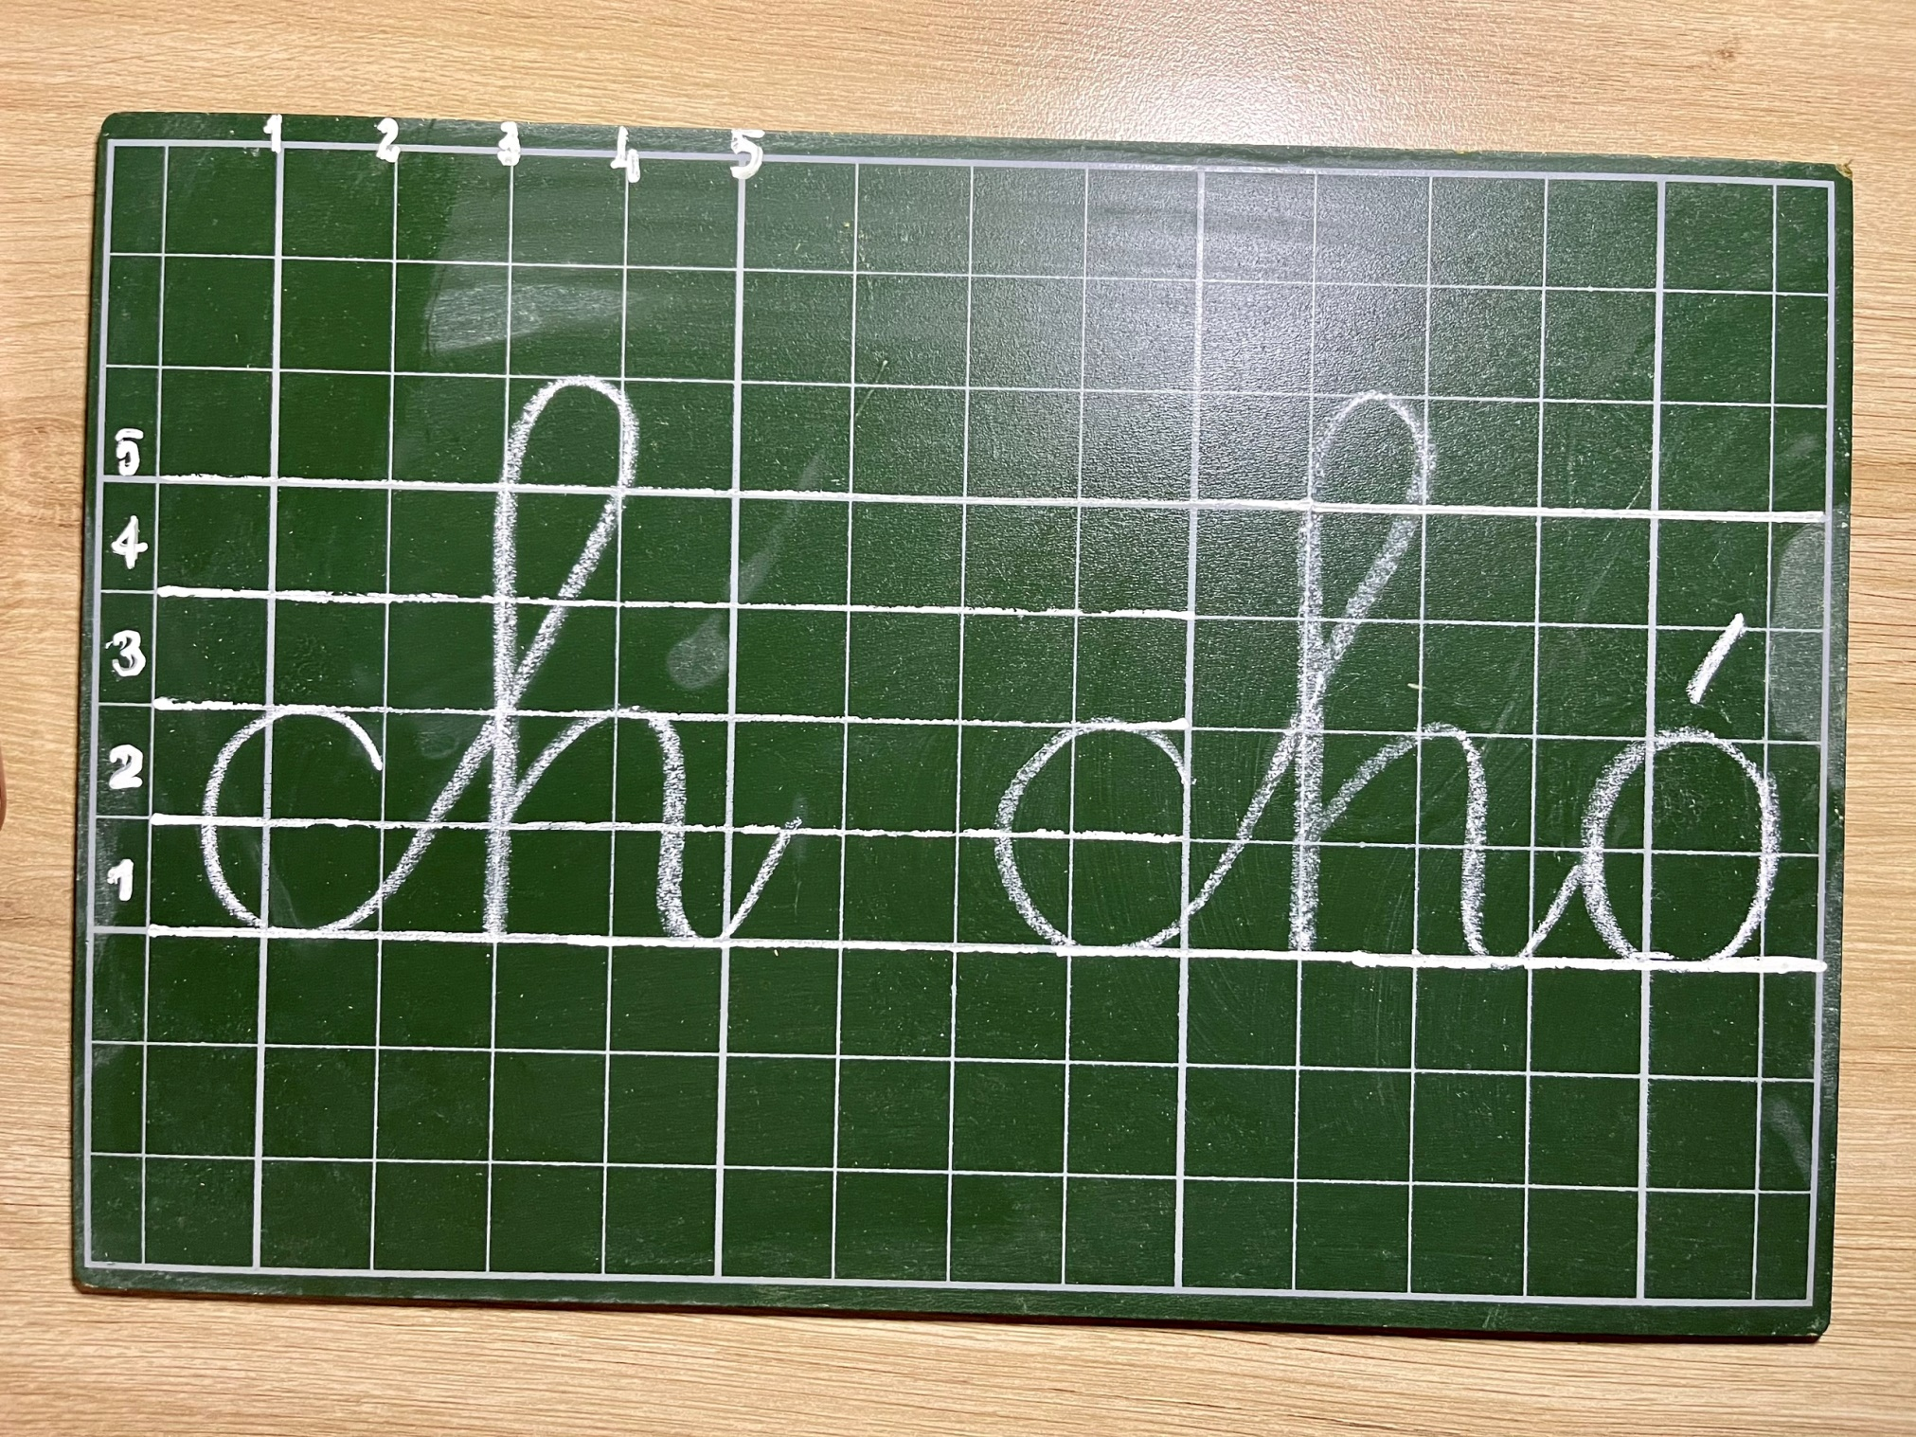

Slide 24
Nhiệm vụ học tập

Slide 25


Đọc bài 29: tr - ch (5 lần). Tìm thêm tiếng có chứa âm tr và âm ch.
Chuẩn bị bài 30: u - ư.

Slide 26


Hẹn gặp lại các con vào tiết học ngày mai

